Slide 1
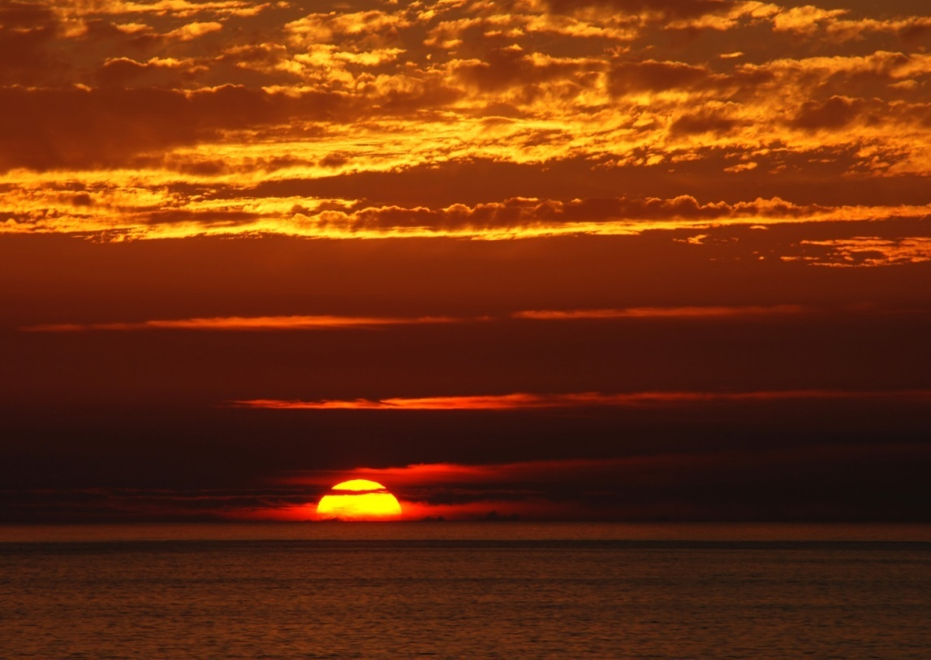
Nietzsche
Del crepúsculo de lo viejo…

Slide 2
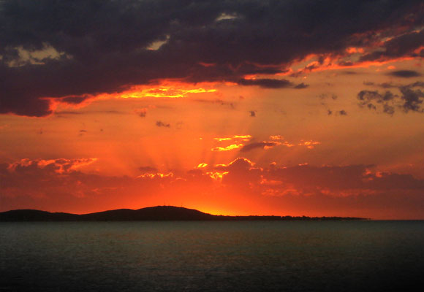
Nietzsche
… Al amanecer de lo nuevo

Slide 3
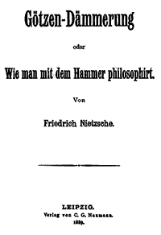
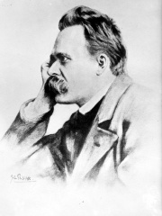
Crepúsculo de los ídolos

Slide 4
Crepúsculo de los ídolos
Escrito en el lapso de una semana (entre fines de agosto e inicios de setiembre de 1888), fue publicado en 1889, presentado al modo de un manual sobre cómo filosofar con el martillo. Su título originalmente planeado era Ociosidad de un psicólogo.
Ya para entonces Nietzsche empezaba a lograr algo de notoriedad, principalmente merced a la labor de difusión emprendida en las academias escandinava y prusiana por el danés Georg Brandes.

Slide 5
Crepúsculo de los ídolos
Nietzsche lo concibió mayormente como un sumario sintético de su heterodoxia filosófica esencial, destinado a abrir el camino a la obra decisiva que entonces tenía en mente, anticipadamente titulada La transvaloración de los valores.
Su fecha de publicación tuvo lugar poco después de su debacle mental… y fue justamente la obra que reforzó su entonces naciente notoriedad en algunos ambientes académicos europeos.

Slide 6
Confesiones de un bufón
“Conozco mi suerte. Alguna vez irá unido a mi nombre el recuerdo de algo gigantesco. Y a pesar de esto, nada hay en mí de fundador de una religión. No quiero «creyentes», pienso que soy demasiado maligno para creer en mí mismo, no hablo jamás a las masas… Tengo un miedo espantoso de que algún día se me declare santo. No quiero ser un santo, prefiero antes ser un bufón… Quizá sea yo un bufón… y a pesar de ello, o mejor, no a pesar de ello, la verdad habla en mí. Pero mi verdad es terrible: pues hasta ahora a la mentira se le ha venido llamando verdad – Transvaloración de todos los valores: ésta es mi fórmula para designar un acto de suprema autognosis de la humanidad.” (EH, Por qué soy un destino, 1)

Slide 7
Confesiones de un bufón
“Yo contradigo como jamás se ha contradicho, y, a pesar de ello, soy la antítesis de un espíritu que dice no. Yo soy un alegre mensajero como no ha habido ningún otro, conozco tareas tan elevadas que hasta ahora faltaba el concepto para comprenderlas; solo a partir de mí existen nuevas esperanzas.” (EH, Por qué soy un destino, 1)
“Conozco el placer de aniquilar en un grado que corresponde a mi fuerza para aniquilar, – en ambos casos obedezco a mi naturaleza dionisíaca, la cual no sabe separar el hacer no del decir sí. Yo soy el primer inmoralista: por ello soy el aniquilador par excellence.” (EH, Por qué soy un destino, 2)

Slide 8
Habla el martillo
“«¿Por qué tan duro? – dijo en otro tiempo el carbón de cocina al diamante: ¿no somos parientes cercanos?»
¿Por qué tan blandos? Oh hermanos míos, así os pregunto yo a vosotros: ¿no sois vosotros – mis hermanos?
¿Por qué tan blandos, tan poco resistentes y tan dispuestos a ceder? ¿Por qué hay tanta negación, tanta renegación en vuestro corazón? ¿Y tan poco destino en vuestra mirada?
[…] Los creadores son duros, en efecto. Y bienaventuranza tiene que pareceros a vosotros el imprimir vuestra mano sobre milenios como si fuesen cera,- bienaventuranza, escribir sobre la voluntad de milenios como sobre bronce,- más duros que el bronce, más nobles que el bronce. Solo lo totalmente duro es lo más noble de todo.
Esta nueva tabla, oh hermanos míos, coloco yo sobre vosotros: ¡endureceos!” (AHZ: De tablas viejas y nuevas, §29)

Slide 9
Los mayores vicios de la tradición filosófica
La «razón» en la filosofía
Primera tesis
Las razones para sustentar que «este» mundo solo es aparente más bien refuerzan la evidencia de su realidad en tanto que es el único mundo.
Segunda tesis
Los signos distintivos del «ser verdadero» de las cosas no son sino máscaras del no-ser, la nada, revelándose como un mundo aparente de hecho, una ilusión óptico-moral.

Slide 10
Los mayores vicios de la tradición filosófica
Tercera tesis
Todas las argumentaciones (fábulas) en defensa del «otro» mundo no son sino evidencia de una calumnia motivada por el afán de venganza hacia esta vida.
Cuarta tesis
La división del mundo en uno «verdadero» y otro «aparente» no es sino una repetición de este último pero en “versión corregida”.

Slide 11
Cómo el «mundo verdadero» terminó convirtiéndose en una fábula
Historia de un error
1. El mundo verdadero, asequible al sabio, al piadoso, al virtuoso, – él vive en ese mundo, es ese mundo.
(La forma más antigua de la Idea, relativamente inteligente, simple, convincente. Transcripción de la tesis «yo, Platón, soy la verdad».)
La Idea platónica, planteada como objeto inteligible de verdad, sustancializa ese ideal de trasmundo que Sócrates inicialmente motivó en su oposición a la vida aristocrática que se afirma a sí misma.

Slide 12
Cómo el «mundo verdadero» terminó convirtiéndose en una fábula
2. El mundo verdadero, inasequible por ahora, pero prometido al sabio, al piadoso, al virtuoso («al pecador que hace penitencia»).
(Progreso de la Idea: ésta se vuelve más sutil, más capciosa, más inaprensible, – se convierte en una mujer, se hace cristiana…)
La teología cristiana, destinada a marcar el designio moral de la cultura occidental, asume el legado platónico y lo reestructura bajo el peso de los conceptos de culpa, redención y paraíso ultraterrenal.

Slide 13
Cómo el «mundo verdadero» terminó convirtiéndose en una fábula
3. El mundo verdadero, inasequible, indemostrable, imprometible, pero, ya en cuanto pensado, un consuelo, una obligación, un imperativo.
(En el fondo, el mismo Sol, pero visto a través de la niebla y el escepticismo; la Idea, sublimizada, pálida, nórdica, königsberguense.)
La teoría moral kantiana encarna un giro especial de la noción de trasmundo al remitirlo a algo indemostrable en tanto que no es fenoménico: el trasmundo madura su expresión más extremadamente racionalista.

Slide 14
Cómo el «mundo verdadero» terminó convirtiéndose en una fábula
4. El mundo verdadero – ¿inasequible? En todo caso, inalcanzado. Y en cuanto inalcanzado, también desconocido. Por consiguiente, tampoco consolador, redentor, obligante: ¿a qué podría obligarnos algo desconocido?...
(Mañana gris. Primer bostezo de la razón. Canto de gallo del positivismo.)
El positivismo asume un abierto distanciamiento frente al trasmundo, pero tampoco se decide a negarlo hasta sus últimas consecuencias: más bien, deriva lo “absoluto” a su modelo de método científico.

Slide 15
Cómo el «mundo verdadero» terminó convirtiéndose en una fábula
5. El «mundo verdadero» – una Idea que ya no sirve para nada, que ya ni siquiera obliga, – una Idea que se ha vuelto inútil, superflua, por consiguiente una Idea refutada: ¡eliminémosla!
(Día claro; desayuno; retorno del bon sens y de la jovialidad; rubor avergonzado de Platón; ruido endiablado de todos los espíritus libres.)
Ya va siendo hora de testificar con plena lucidez que el trasmundo en realidad es nada: la explicitación del nihilismo como refutación definitiva del «mundo verdadero» es el primer paso para la liberación del hombre.

Slide 16
Cómo el «mundo verdadero» terminó convirtiéndose en una fábula
6. Hemos eliminado el mundo verdadero: ¿qué mundo ha quedado?, ¿acaso el aparente?... ¡No!, ¡al eliminar el mundo verdadero hemos eliminado también el aparente!
(Mediodía, instante de la sombra más corta; final del error más largo; punto culminante de la humanidad; INCIPIT ZARATHUSTRA.)
Renunciar a la verdad del trasmundo implica, en sus últimas consecuencias, renunciar también a la verdad de este mundo: el Superhombre se arroja a la ausencia de verdad y la intensidad de la vida en eterno flujo desde la óptica afirmativa del nihilismo.

Slide 17
Los cuatro grandes errores
Confusión de la causa por la consecuencia
Propia de la pauta moral que impone un catálogo y cronograma de acciones para ser feliz: “el gran pecado original de la razón, la sinrazón inmortal”.
Por el contrario, “un hombre bien constituido, un «feliz», tiene que realizar ciertas acciones y recela instintivamente de otras: su virtud es consecuencia de su felicidad”.
“Todo error, en todo sentido, es consecuencia de una degeneración de los instintos, una disgregación de la voluntad: con esto queda casi definido lo malo. Todo lo bueno es instinto – y, por consiguiente, fácil, necesario, libre.” (CI, CGE, 2)

Slide 18
Los cuatro grandes errores
Error de una causalidad falsa
La idea de causa surgió a partir de la noción de «hecho interno» por tres frentes:
nuestra voluntad ⇒ lo que hacemos;
los «motivos» de nuestra conciencia ⇒ nuestras acciones;
el sujeto pensante (el yo) ⇒ nuestros pensamientos.
La noción de mundo interno está llena de presupuestos gratuitos (fantasmas, fuegos fatuos) que, a fin de cuentas, se revelan como ficciones de la tradición filosófica.
“El hombre ha proyectado fuera de sí sus tres «hechos internos»: la voluntad, el espíritu, el yo – el concepto del ser lo extrajo del concepto de yo, puso las «cosas» como existentes guiándose por su propia imagen, por su concepto del yo como causa.” (CI, CGE, 3)

Slide 19
Los cuatro grandes errores
Error de las causas imaginarias
Parte de la insatisfacción ante el hecho de encontrarnos de este o cual modo: “no admitimos ese hecho, no cobramos consciencia de él, hasta que hemos dado una especie de motivación”.
El medio para racionalizar esa supuesta motivación es el recuerdo de estados afines, los cuales no justifican propiamente una causalidad.
“El instinto causal está condicionado y es excitado por el sentimiento de miedo. El «¿por qué?» debe dar, si es posible, una causa tranquilizadora, liberadora, aliviadora. Lo nuevo, lo no vivido, lo extraño, queda excluido como causa.” (CI, CGE, 5)

Slide 20
Los cuatro grandes errores
Error de la voluntad libre
La doctrina de la voluntad libre emerge de la perversa necesidad que tiene el «orden moral del mundo» de querer-encontrar-culpables.
Así, el concepto de libertad:
justifica la lógica de la aplicación de castigos;
explica el origen de toda acción en el querer, y dicho querer reside en la conciencia.
“Nosotros los inmoralistas intentamos con todas nuestras fuerzas expulsar del mundo el concepto de culpa y el concepto de castigo y depurar de ellos la psicología, la historia, la naturaleza, las instituciones y sanciones sociales.” (CI, CGE, 7)

Slide 21
Repaso del paradigma socrático
El problema de Sócrates
El modelo socrático-platónico de negación del mundo a nuestro alrededor ha sido una constante en la tradición filosófica, una constante de espiritualidad decadente que:
propugna que lo débil (vida que se niega a sí misma) imponga su criterio sobre lo más fuerte (vida que se afirma a sí misma);
instaura la dialéctica como clave del saber en asuntos de moralidad;
degrada el espíritu aristocrático que sabe vivir en y para la vida misma.

Slide 22
Repaso del paradigma socrático
«Los instintos quieren hacer de tirano; hay que inventar un contratirano que sea más fuerte…»
↓
“Se adivinó que la racionalidad era la salvadora, ni Sócrates ni sus «enfermos» eran libres de ser racionales, – era de rigueur, era su último remedio.”
↓
“Razón = virtud = felicidad” (PS 9-10)

Slide 23
Repaso del paradigma socrático
¿Es eso un error? Sí. ¿Por qué?, ¿por falso? No, por allí no va la perspectiva crítica de Nietzsche.
“Los juicios de valor sobre la vida, a favor o en contra, no pueden ser verdaderos nunca: únicamente tienen valor como síntomas, únicamente importan como síntomas. Hay que alargar del todo los dedos hacia ella y hacer el intento de agarrar esta sorprendente finesse, que el valor de la vida no puede ser tasado.” (PS 2)

Slide 24
Desde Sócrates hasta la modernidad
Tras la crisis final de la metafísica que certifica con inapelable claridad la muerte de Dios, es evidente que el error está allí donde el prejuicio de la razón nos obliga a hablar de unidad, identidad, sustancia, cosa, duración y todas las categorías afines sobre las que la filosofía asienta su tradición.
Todas ellas son errores, apariencias en la que estamos atrapados y de la que estamos necesitados para sobrevivir.
La única justificación para las categorías de la razón reside en su capacidad para favorecer la vida.

Slide 25
El amanecer del espíritu libre
El hombre que es realmente espíritu libre no aspira a ser «Dios», sino que para llegar a ser Dios, deberá superar las consecuencias de la «muerte de Dios»:
deberá superar todo sentimiento de carencia y nostalgia de Dios, llegando a ser capaz de entender que la vacuidad de la palabra «Dios» es idéntica a la de la palabra «Nada»;
volverse capaz de vivir solo en dependencia de sí mismo;
entender su propia libertad como omnipotencia y así, desde las mismas entrañas, conquistar una fuerza que solo podrá ir en aumento.

Slide 26
Habla el inmoralista
“Nada repugna más al gusto de un filósofo que el hombre, cuando éste desea... Si el filósofo ve al hombre solo en su obrar, si lo que ve es este animal, el más valiente, el más astuto, el más resistente, extraviado en apuradas situaciones laberínticas, ¡qué digno de admiración le aparece el hombre! Todavía le infunde ánimos... Pero el filósofo desprecia al hombre deseante, también al hombre «deseable» – y en general, todas las cosas que se consideran deseables, todos los ideales del hombre. Si un filósofo pudiera ser nihilista, lo sería porque detrás de todos los ideales del hombre encuentra la nada. O ni siquiera la nada todavía – solo lo abyecto, lo absurdo, lo enfermo, lo cobarde, lo cansado. […] Lo que justifica a un hombre es su realidad, – ella lo justificará eternamente.”

Slide 27
Bibliografía
Fuentes primarias.-
NIETZSCHE, Friedrich
2010 El crepúsculo de los ídolos. Madrid: Alianza Editorial.
1997 Ecce homo. Madrid: Alianza Editorial.
Fuentes secundarias.-
FINK, Eugen
1989 La filosofía de Nietzsche. Madrid: Alianza Editorial.
VERGARA HENRÍQUEZ, Fernando
2010 “Metáforas de la modernidad tardía: nihilismo y la «muerte de
Dios» en el pensamiento nietzscheano.” En Veritas, No. 22,
marzo 2010, pp. 93-119.

